Slide 1
청소년기(13~19세)와 청년기(20~34세)

Slide 2
제1절 청소년기
제2절 청년기

Slide 3
제1절 청소년기

Slide 4
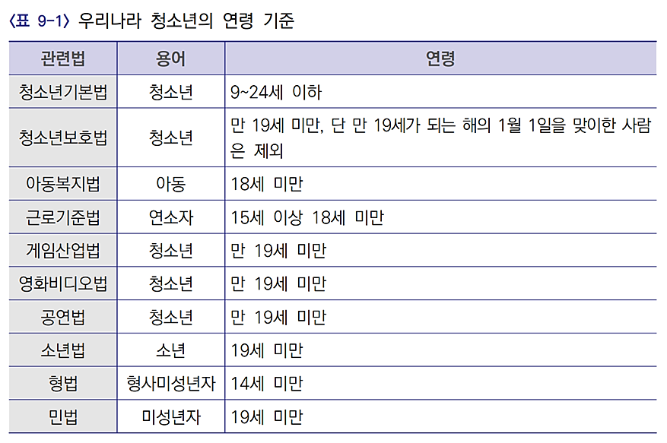
제1절 청소년기

Slide 5
1) 신체적 성장
청소년기
제2의 성장급등기
신체적 급등 현상은 여아가 남아보다 2~3년 정도 빠르게 나타나서 4년 정도
지속되지만, 이와 달리 두뇌의 발달은 청소년기 이전에 거의 완성
가장 특징적인 신체 내부의 발달 : 내분비선의 발달
청소년기에 여드름이 나는 것도 내분비선의 발달로 인하여 지방이 과다해지기 때문
제1절 청소년기

Slide 6
1) 신체적 성장
청소년기
청소년기에는 신체 변화가 급격히 일어나기 때문에 신체상이 왜곡되기 쉬움
신체상이란 자신의 신체에 대한 느낌이라고 할 수 있으며, 즉 얼마나 자신의
신체에 대해 만족하고 있는가를 말하는 것
청소년의 신체상은 자신의 주관적 평가뿐만 아니라 다른 사람들의 반응에 의해서도 크게 영향을 받음
제1절 청소년기

Slide 7
청소년기
1) 신체적 성장
청소년기의 조숙과 만숙
이른 신체적 성숙은 사회적응에 유리함도 있지만 어떤 경우에는 흡연, 음주,
우울증, 섭식장애, 이른 이성교제와 성 경험 등의 문제를 보일 수도 있음
  신체적으로는 빠른 성숙을 하였지만 인지적 ㆍ사회적 발달은 미흡하여 현재 자신의 행동이 미래에 미칠 영향을 정확하게 인식하지 못함에서 비롯된 것
제1절 청소년기

Slide 8
1) 신체적 성장
청소년기 내내 여성은 남성에 견주어 볼 때 자신의 신체에 대해 비판적이고
불만스러워하는 경향이 많은데, 특히 체중 면에서 더욱 그러함
청소년기
섭식장애는 식생활 습관의 장애로서 청소년의 신체발달과 심리적ㆍ사회적 적응에 중요한
영향을 미쳐 문제가 되기도 함
섭식장애란 최소한의 정상 체중을 유지하면서 절제된 식사를 하고 식사조절 말고도 스스로 구토를 유발하거나 설사제나 이뇨제를 사용하는 것을 의미
이 밖에도 비만, 신경성, 식욕부진, 폭식증을 포함한 섭식장애가 있음
해결하는 효과적인 방법 : 의사의 감독 아래 이루어지는 운동, 제대로 된 영양분을 섭취
하면서 인스턴트 식품을 줄이는 것, 그리고 친구들이나 가족의
심리적 위안을 받는 것
제1절 청소년기

Slide 9
2) 사춘기
(1) 사춘기의 특징
청소년기
사춘기의 진행 과정은 신체 내의 호르몬 분비 양상의 변화에 의한 것으로, 대부분 비슷한 순서대로 진행되기 때문에 그 과정을 예측할 수 있음
각 신체 부위에 변화가 시작되는 시기, 진행 속도, 변화의 정도는 개인에 따라 차이가 있음
이러한 신체 발달의 정도가 사회적, 감정적, 지적 발달과 같은 정도로
성숙해가는 것은 아님
제1절 청소년기

Slide 10
청소년기
2) 사춘기
(2) 가족적 특징
청소년의 성장과 달은 가족 구성원과 비슷한 경향이 있음
특히 부모가 성장 과정에 보인 특징은 청소년의 성장과 발달을 평가하는 데 중요한 지표가 될 수 있음
제1절 청소년기

Slide 11
2) 사춘기
청소년기
(3) 사춘기의 성장
사춘기 기간 중 키는 남자는 25~30cm, 여자는 15~25cm가 자람
사춘기 기간 중에도 특히 키가 많이 자라는 시기가 있는데, 여자는 평균 12세(범위 10~ 14세), 남자는 평균 14세(범위 12~17세)
키가 커지는 초기에는 팔, 다리가 먼저 자라고, 후기에 몸통이 길어짐
몸무게가 가장 많이 늘어나는 때는 남자는 키가 가장 많이 크는 시기와 같고, 여자는 그보다 6~9개월 후가 됨
제1절 청소년기

Slide 12
청소년기
2) 사춘기
(3) 사춘기의 성장
과체중이나 비만인 경우 사춘기가 빨리 시작하는 경향을 보임
사춘기 전에는 남아와 여아의 체성분 비율상 차이가 없지만, 사춘기가 시작되면 남자는 뼈와 제지방량(지방을 뺀 신체량/체중)이 계속 늘어나고, 여자는 지방량, 특히 복부와 엉덩이에 지방이 많아짐
제1절 청소년기

Slide 13
3) 성적 성숙
(1) 여자 청소년의 경우
청소년기
1990년대의 조사에 의하면 우리나라 여자 청소년의 사춘기 시작은 평균 11세(범위 8~13세)로 끝날 때까지 약 4년(범위 1.5~8년)이 걸림
→ 최근에는 이보다는 빨라지는 경향을 보이고 있음
사춘기는 대부분 젖멍울이 생기면서 유륜이 커지고 젖꼭지가 나오는 유방 발달로 시작하며, 이때는 유방이 아프거나 비대칭적일 수 있음
유방이 발달하기 시작한 뒤 약 6개월 정도 지나면 생식기 근처와 겨드랑이에 털이 나기 시작
12세 정도(범위 10~16세)가 되면 키가 훌쩍 크게 됨
제1절 청소년기

Slide 14
3) 성적 성숙
청소년기
(1) 여자 청소년의 경우
첫 월경(초경) 시작 전 약 3~6개월 동안 대하(질 분비물)가 증가하는 것은 정상적이며, 첫 월경은 이후 약 12~13세경에 시작되지만 개인차가 많음
초경 후 키의 성장은 더디어지고, 그 후 약 1~2년이 지나면 성장이 완료
초경부터 1~2년 동안은 월경의 양이나 기간, 간격 등이 불규칙하며, 그 후에 규칙적인 월경을 하게 됨
제1절 청소년기

Slide 15
3) 성적 성숙
(2) 남자 청소년의 경우
청소년기
고환이 제일 먼저 커지기 시작하고 음낭은 붉어지면서 얇아지고 커짐
고환과 음낭이 커지면서 점차 어두운 색을 띠며, 주름이 늘고 음경도 점차 길고 굵어짐
음모는 성기 근처부터 자라나며, 점차 허벅지 쪽으로 넓어지고 점차 짙고 굵은 곱슬모로 변함
겨드랑이와 얼굴, 다리에도 점차 털이 많아짐
제1절 청소년기

Slide 16
3) 성적 성숙
(2) 남자 청소년의 경우
청소년기
우리나라 남자 청소년의 사춘기 시작 연령은 평균 12.7세(범위 9~14세)로 끝날 때까지 3년(범위 2~5년) 정도의 기간이 걸림
음경도 점차 커지고 굵어지며 최종 크기는 개인에 따른 차이가 있음
발기가 잦아지고 자다가 자신도 모르게 사정하는 몽정이 일어나며, 평균 13~14세경에 사정이 가능하게 됨
급성장은 사춘기의 후반에 나타나며, 평균 14세경(범위 12~16세)
상당수에서 유방이 커지기도 하는데 1~2년 정도 지나면 대부분 없어짐
제1절 청소년기

Slide 17
1) 인지발달
청소년기에는 형식적 조작기로서 다양하고 구체적이며 세분화된 자아 인지를 보이고, 시간과 대상에 따라 자아인지가 변할 수 있음
15~16세경 : 부정적 자기평가 등으로 자아개념이 혼돈되는 시기
18~19세경 : 혼돈의 시기를 거쳐 자아가 통합하기 시작함
  이때 자아인지는 일시적 퇴행으로 U형 발달 현상을 보임
이상적 자아와 실재적 자아를 형성
심리적 발달
이상적 자아와 실제적 자아의 불일치가 생김
지나친 불일치는 청년기의 부적응을 나타냄
제1절 청소년기

Slide 18
심리적 발달
1) 인지발달
거짓자아와 참자아
청년들은 이 두 자아를 명백하게 구분하여 필요할 경우에 거짓자아를 표출
하지만, 그것을 좋아하지는 않음
지나친 거짓자아의 표현은 환경에 대한 부적응적 행동으로서 병리적일 수 있음
제1절 청소년기

Slide 19
2) 도덕성 발달
청소년기는 에릭슨의 주장과 같이 지적ㆍ육체적ㆍ성적인 기능은 성숙 했으면서도, 의무와 책임을 수행할 수 있는 사회인으로서는 미숙한 심리ㆍ사회적 역할유예 현상이 증가하고 있는 것도 연령 구분을 어렵게 하는 이유
청년기의 특징 : 다른 연령단계와는 달리 어린이도 아니고 그렇다고 성인도
아닌 중간적인 단계, 즉 어린이 세계와 어른 세계의 경계에
위치한 경계인의 성격이 강함
→ 청년기의 최대 발달과제 : 에릭슨의 말과 같이 아이덴티티(정체성)를
확립하는 일
심리적 발달
제1절 청소년기

Slide 20
1) 정서발달
청소년기는 발달과정에서 신체적ㆍ성적 발달이 현저하게 나타나고, 사회적
역할과 대인관계가 크게 확산하는 등 아동기나 성인기에 비해 현저하게
다른 발달적 특징을 보여주고 있음
청소년기의 특징과 병행해서 나타나는 그들의 정서적 특징
  격렬하고 쉽게 동요하는 속성이 있고, 주로 대인 관계의 문제가 정서를 자극 하고 있음
  정서가 외부에 표출되기보다는 내부에 숨겨진다든가 방어기제에 의하여 외부에서 쉽게 알 수 없게 됨
사회적 발달
제1절 청소년기

Slide 21
2) 자아정체감 확립
사회적 발달
에릭슨은 고민과 방황의 시간이 길어질 때 정체감 혼미가 온다고 하였음
자신이 누구인가에 대한 확신을 갖기가 힘들기 때문에 청소년들은 소속 집단에 동일시하는 경향을 보이며, 당파적이면서 편협하고, 동지와 적을
구분하므로 다른 사람들에게 배타적일 수 있음
방황이 계속되면 부정적인 정체감이 형성되기도 함
제1절 청소년기

Slide 22
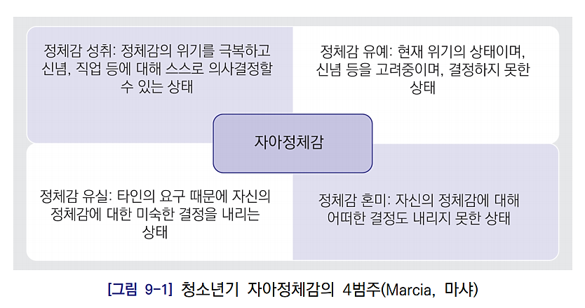
2) 자아정체감 확립
사회적 발달
제1절 청소년기

Slide 23
사회적 발달
3) 또래관계
아동 청소년기의 또래집단은 그들만이 갖는 하위문화가 있으며, 그러한 관계 속에서 성인문화를 배우고 서로 다른 사회계층의 생활양식과 문화를 이해하여 사회계층 이동을 준비하는 데 도움이 됨
또래들로부터 새로운 행동을 배워 사회구성원으로서의 새로운 역할을 재구성하는 데 기여
제1절 청소년기

Slide 24
사회적 발달
3) 또래관계
또래압력의 영향력은 아동 청소년기에 특히 강하며, 대부분 집단동조의 형태로 나타남
  예 : 유사한 옷, 말투, 행동양식, 머리모양, 음악, 여가활동을 가지며, 친구관계,
  이성교제의 표준, 진로 등에도 영향을 미침
  이러한 영향력은 사회관계의 응집력이 강할수록 또래압력도 강해짐
제1절 청소년기

Slide 25
사회적 발달
4) 이성관계
청소년기의 이성교제는 이성을 존중할 줄 아는 자질을 키우고, 상대 성(性)의
역할을 이해하며, 사랑의 본질과 기쁨을 알게 됨으로써 이성에 대한 혐오감
이나 공포심을 덜어주고, 남녀가 서로 어울려 지내는 예절을 배우는 기회가 됨
장래 배우자 선택이나 결혼생활에 대한 유익한 자질을 갖출 수 있는 계기가 될 수 있음
제1절 청소년기

Slide 26
청소년기의 과제
1) 사회적으로 받아들여지는 것에 대한 불안
청소년기에 접어들면 사회적 관계의 중요성이 배가됨
십 대의 청소년들의 주요 관심사는 받아들여지는 것이며, 대개 가치 의식을 구축하는 이러한 감각의 부재는 가치의 부족을 조장하며, 모든 수준에 영향을 미칠 수 있음
제1절 청소년기

Slide 27
2) 부모와의 갈등
청소년기의 과제
부모와 자녀 간의 갈등이 가정에서 빈번해지고, 그들과의 관계에 영향을 미칠 수 있음
자녀를 보호하기 위해 부모로서 경계를 설정하는 것은 중요하지만, 유연 해야 함
이상적으로는 서로 만족할 수 있는 계약을 체결해야 함
  예 : 자녀가 주말에 친구들과 외출하고 싶어 한다면 통금시간을 정한다던지,
  이런 식으로 하면 아이들은 합리적인 시간에 귀가할 수 있음
제1절 청소년기

Slide 28
청소년기의 과제
3) 자존감
낮은 자존감은 청소년기의 갈등이며, 다른 합병증을 유발할 수도 있음
청소년은 신체 변화에 대해 불편함을 느끼며, 사회적 환경에서 거부감을 느끼는 경향이 있음
결과적으로 불안, 슬픔, 스트레스와 같은 감정을 경험하게 됨
제1절 청소년기

Slide 29
청소년기의 과제
4) 심리적 장애
청소년기와 관련된 다양한 변화는 정신 건강과 관련된 위험 요소로 구성될 수 있음
청소년기에는 심리적 장애의 첫 징후가 나타나므로, 부모는 자녀 행동의 갑작스럽고 비정상적인 변화를 인식해야 하고 관심을 가져야 함
제1절 청소년기

Slide 30
청소년들이 건전한 가치관을 확립하고, 가정과 사회, 그리고 국가의 구성원으로서의 책임을 다하도록 기본적인 사항을 제시하면 다음과 같음
사회복지실천과의
연관성
① 사회적 이슈인 외모 지상주의를 건강하게 받아들일 수 있는 개입이 필요
② 성에 대한 올바른 가치관과 지식을 갖출 수 있는 교육적 접근이 필요
③ 올바른 자아정체감 형성을 지원하기 위해 자아발견, 자아성장, 인간관계 훈련과 같은
청소년기의 자아발견을 지원하는 집단 프로그램이 필요
④ 진로탐색과 또래집단 강화 프로그램 등의 실시를 통해 청소년들이 다양한 사회경험을 하고
자신의 개성을 찾는 데 도움을 제공해야 함
⑤ 미성숙한 자녀를 통제하려는 부모와 자신을 개인으로 규정하고 독립하려는 청소년 사이의
갈등이 심화되어 청소년 비행이 나타날 수 있음
  청소년 비행은 초기개입이 중요하며, 부모와 분리를 원하는 청소년의 욕구를 자연스러운 현상으로
  보고, 청소년이 자신의 감정과 행동에 대해 통찰력을 가질 수 있게 도와야 함
제1절 청소년기

Slide 31
제2절 청년기(성인초기)

Slide 32
신체적으로 활기, 힘, 건강이 최고 수준을 보이며, 근육, 감각기관, 신체 내부 기관의 기능 또한 최고 수준에 달함
근력 : 20~30세 사이에 절정에 이름
시력과 청력 : 20세경에 가장 좋으나 그 이후부터는 뚜렷이 감소
다른 감각기관 : 40~50세까지 안정적으로 지속
피하지방이 발달하여 전신이 둥그스름해짐
  이 변화는 특히 여자에게 현저하며, 딱딱한 체질이 부드럽고 풍만한 여성다운 체질로 변함
  내장의 여러 기관도 발달하여 어른의 성숙 수준에 이름
신체적 발달
제2절 청년기(성인초기)

Slide 33
청년기에는 지적 발달도 두드러져서 지능검사에 대한 지능수준이 정점에
달하는 시기이기도 함
대뇌전두엽의 신경세포의 맥락도 20세 전후에는 거의 완성됨. 그러나 지적 내용은 학습이나 경험에 의해서 더욱 발전을 계속
기본적인 지적 능력은 추리, 사고, 판단, 기억 등에서 볼 수 있으며, 추상적
능력이 발달하여 논리적인 사고태도가 두드러져 보임
그리하여 논리를 존중하고 구체적인 실천을 경시하는 경향이 있으며, 감정에 사로잡혀 주관적 논리의 형태를 취함
심리적 발달
제2절 청년기(성인초기)

Slide 34
자아정체성
정체성이 형성하고 발달하는 시기는 청년기이며, 이때 자기 존재에 대한 의문이 강해지면서 정체성 혼돈과 위기를 겪는 중에 형성
청소년은 주어진 역할에 대한 혼돈, 자신의 가능성에 대한 탐색, 자기평가와 타인평가의 불일치, 사회적 가치와 주관적 가치의 불일치, 급격한 생물학적 변화에 따른 본능적 욕구와 도덕적 갈등 등을 극복하려는 노력을 하게 되며, 이러한 정체성 위기과정을 통하여 자아정체성을 형성해 나감
제2절 청년기(성인초기)

Slide 35
정체성 위기를 극복하기 위한 과업
자아정체성
미래조망능력
자기가치에 대한 자기 확신
역할실험을 통한 가능성 탐색
성취기대를 갖고 과업에 몰두하기
성정체성 확립
지도성의 극대화
인생에 대한 신념
가치관의 극대화 등
제2절 청년기(성인초기)

Slide 36
1) 성적 사회화
사회정서 발달
블로스는 프로이드의 정신분석학적 이론에 근거하여 성적 변화를 설명하면서, 청년기는 부모에 대한 오이디푸스적 집착에서 벗어나서 부모로부터 독립하는 심리적 이유를 거치며 2차 개체화 과정이 이루어지는 시기라고 하였음
그는 이 과정에서 오는 갈등을 극복하고 독립적 자아를 형성하여 외부 환경에 대한 적응체계를 확립해 나가는 과정을 여섯 단계로 구분
제2절 청년기(성인초기)

Slide 37
1) 성적 사회화
성적 사회화 과정
사회정서 발달
1
잠재기
사춘기의 강한 성적 충동을 대처하는 자아의 적응체계 가 발달하는 시기
2
급격하게 증가된 성적 욕구에 대한 놀라움, 두려움, 흥분, 관심 등의 강한 감정을 드러내고, 정서적으로 불안정하며 공격적 욕구가 표출되어 부모의 통제에 반항하며, 청년기 비행이 나타나는 시기
청년 전기
3
지금까지 억눌렸던 성적 욕구를 표출할 수 있는 구체적인 대상을 찾는 시기
대상 : 주로 텔레비전 스타, 운동선수, 가수 등
청년 초기
제2절 청년기(성인초기)

Slide 38
1) 성적 사회화
성적 사회화 과정
사회정서 발달
4
정서적으로 불안정하고 우울하며 혼돈스럽지만, 성적 표출 대상이 현실적이고 실재적인 또래 이성으로 옮겨지고, 자신의 관심을 솔직하게 표출함으로써 성적 혼돈과 갈등이 통합
청년 중기
5
성적 혼돈과 갈등을 극복하려는 통합된 자아의 강화로 내적 위기와 갈등이 해소되고, 사회적 역할과 정체성을 확립한 성격 공고화 단계
청년 후기
6
청년기에서 성인기로 이행하는 과도기로서 성적 혼돈과 갈등을 겪으면서 형성된 자아의 적응체계는 보다 더 안정되고 더욱 더 발달해 나가며, 성숙한 대처능력과 갈등해결과정을 통해 인격과 자아존중감 이 형성
청년 이후기
제2절 청년기(성인초기)

Slide 39
2) 부모로부터 독립
사회정서 발달
부모로부터 완전한 독립을 이루면서 자기 적성에 맞는 직업을 준비하고, 선택하는 자율성이 확보되어야 함
자신이 선택한 직업에 최선을 다하면서 인간관계가 친밀하게 잘 형성 된다면, 삶 자체가 유쾌해질 것
그뿐만 아니라 좋은 배우자를 만나 사랑이 실현될 때 심리적ㆍ정서적으로 안정이 되어 삶의 질은 더욱더 향상될 것
제2절 청년기(성인초기)

Slide 40
사회정서 발달
3) 직업준비와 직업선택
직업은 경제적 자립과 자아실현을 할 수 있는 장으로서 청년기에 어떤 직업을 선택하는가에 따라 성인기의 삶의 방향이 결정되기 때문에 자신이 원하는 직업을 갖기 위해 노력해야 함
직업을 선택하고 준비하는 과정에는 개인의 능력이 무엇인지, 어디에 관심이 있는지, 내가 어떤 경험을 했는지, 부모의 기대는 어떠한지에 대한 개인적 요소가 기반이 되어야 함
제2절 청년기(성인초기)

Slide 41
사회정서 발달
3) 직업준비와 직업선택
슈퍼(Super)
진로선택발달이 아동기로부터 성인 초기에 국한되지 않고, 인생의 전 생애에
걸쳐서 발달ㆍ변화된다고 하였음
그는 먼저 개인의 능력, 흥미, 인성 등의 차이에 따라 각기 적합한 진로환경이
있다고 보고, 진로선택이란 직업선호, 생활장면, 자아개념 등에 의해 변화하는
연속적 과정으로 파악
제2절 청년기(성인초기)

Slide 42
사회정서 발달
4) 결혼과 가족형성
청년기에는 결혼과 자녀의 출산으로 인생에 정착하는 시기이기도 함
배우자 선택과 가정을 이루는 과정을 통해서 사랑을 실현할 수 있고, 또한 성적 만족, 정서적ㆍ경제적으로 안정을 얻게 될 것이며, 자녀 출산을 통해 부모, 그리고 또 다른 역할을 수행하게 됨
제2절 청년기(성인초기)

Slide 43
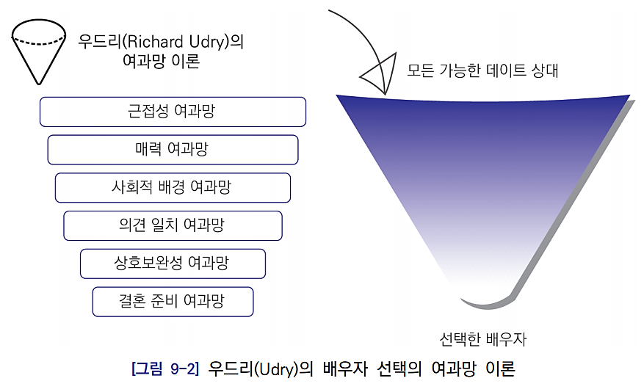
4) 결혼과 가족형성
사회정서 발달
제2절 청년기(성인초기)

Slide 44
발달과제 이론
발달과제
  개인이 환경에 적응하기 위해 필요한 기술이나 능력으로, 특정한 연령이나
  단계에 성취해야 하는 활동이나 목표를 말함
  한 단계의 발달 과제를 성공적으로 성취하는 것은 다음 단계의 발달과제를
  성공적으로 수행하는 데 많은 영향을 미침
제2절 청년기(성인초기)

Slide 45
청년기의 발달과제 - 하비거스트(Havighurst)
발달과제 이론
① 자신의 체격을 인정하고 자신의 성역할을 수용
② 동성이나 이성의 친구와 새로운 관계를 확립
③ 부모와 다른 성인들로부터 정서적으로 독립
④ 직업을 준비
⑤ 결혼과 가정생활을 준비
⑥ 사회적으로 성숙한 행동을 함
⑦ 유능한 시민으로서 갖춰야 할 지적 기능과 개념을 획득
제2절 청년기(성인초기)

Slide 46
1) 자율성 확립
청년기의 자율성 확보와 안정적 대인관계 기반 마련을 위해 개별 상담서비스 및 사회성 향상 프로그램과 같은 다양한 집단 프로그램을 제공해야 함
사회복지실천과의 연관성
칸트(Kant)에 의하면, ‘너의 의지가 자신의 준칙을 통하여 동시에 자기
자신을 보편적인 법칙을 세우는 존재로 간주할 수 있도록 행위하라.’고
하였음
  칸트의 자율성은 도덕성, 즉 자기입법으로서의 자율성
  형이상학적 입장에서 체계화시키고 정리한 개념으로 의지의 자율 또는 자기 입법으로서의 자율성을 말함
제2절 청년기(성인초기)

Slide 47
2) 자기주장 능력
사회복지실천과의 연관성
우리는 자주 ‘나’에게 집중하곤 함. 하지만 타인을 이해하기 위해서는 나를 벗어나야 함. 우리는 각자의 관점과 가치관을 가지고 있지만, 이를 넘어서서 타인의 관점을 이해하려는 노력이 필요
타인을 이해하는 자기주장은 우리에게 많은 이점을 제공
  우리는 다른 사람의 생각과 감정을 이해함으로써 더욱 넓은 시각을 갖게 됨
  우리의 인간관계를 개선하고 상호 간의 이해와 협력을 촉진
  타인을 이해하는 자기주장은 우리의 성장과 발전에도 도움을 줌
제2절 청년기(성인초기)

Slide 48
2) 자기주장 능력
사회복지실천과의 연관성
우리는 서로 다른 사람들과의 상호작용을 통해 새로운 아이디어와 관점을
얻을 수 있음 → 창의성과 문제해결 능력을 향상시키는 데 도움이 됨
타인을 이해하는 자기주장은 어려운 일일 수 있지만, 우리는 노력하고 배움을 통해 발전할 수 있음
우리는 서로를 이해하고 존중하는 문화를 만들어야 함
제2절 청년기(성인초기)

Slide 49
사회복지실천과의 연관성
​3) 대인관계 사회화
더 높은 수준의 사회화 기능, 그리고 이성에 대한 적응 기능을 포함
하는 것
청년기의 대인관계 및 이성 교제, 그리고 결혼에 있어서 건강한 교제 및 준비를 할 수 있도록 집단 프로그램 및 정보제공을 할 필요가 있음
제2절 청년기(성인초기)

Slide 50
사회복지실천과의 연관성
4) 건강관리
보건 및 체육 프로그램, 금주·금연 교실, 스트레스 관리 프로그램 등을
제공할 필요가 있음
질병이나 사고에 의한 신체기능 저하, 장애 예방 프로그램, 치료를 위한 서비스 등을 제공할 필요가 있음
제2절 청년기(성인초기)

Slide 51
5) 직장생활문제
사회복지실천과의 연관성
사회교육 및 인간관계 훈련 프로그램 및 상담 프로그램 등을 개설할 필요가 있음
특히 청년 실업문제를 인식하고 대처해야 함
기존의 취업 모델이 변화함에 따라 청년들은 취업에 많은 어려움을 겪고 있음
지원, 그리고 학습 및 훈련 기회 증가를 위한 프로그램을 제공할 필요가 있음
제2절 청년기(성인초기)

Slide 52
Key point(요점정리)

Slide 53
청소년기 관련 용어
제2의 반항기, 질풍노도의 시기, 심리적 이유기, 사춘기 등
청소년기 발달단계
① 생식기(프로이드)
② 형식적 조작기(피아제)
③ 자아정체성 확립 대 역할혼미(에릭슨)
청소년기의 주요 발달과업
자아정체성 확립

Slide 54
청소년기 신체발달 특성
① 급격한 신체발달
② 섭식장애(여자 청소년)
③ 신체 균형이 안 맞아 보임
④ 신체상이 자기개념에 영향을 미침
청소년기 인지발달
① 추상적ㆍ조합적ㆍ가설 연역적 사고, 미래 예측
② 청소년기 자기중심성：상상 속 관중, 개인적 우화

Slide 55
청소년기 사회성 발달
① 동년배와의 강한 유대
② 또래가 이질적이고 조직적임
③ 또래에 인정받고자 하는 강한 욕구
청소년기 정서발달
① 갈등과 고민이 많음
② 부정적 감정을 많이 경험

Slide 56
마샤의 청소년기 정체감 유형
① 정체감 성취(위기○, 전념○)
② 정체감 유예(위기○, 전념×)
③ 정체감 유실(위기×, 전념○)
④ 정체감 혼란(위기×, 전념×)
에릭슨의 청년기 발달과업
① 친밀감 대 고립(심리사회적 위기)
② 사랑(강화되는 자아특질)

Slide 57
청년기 신체발달
① 신체적으로 균형 잡힘
② 신체ㆍ감각ㆍ인지발달의 정점
청년기 발달 특성
① 부모로부터의 독립에 대한 양가감정을 보임
② 성역할 정체감을 확립하는 성적 사회화가 이루어짐

Slide 58
청년기 발달과업
① 진로결정, 직업선택, 경력개발, 결혼준비 등이 발달과업
② 삶과 직업에 관한 목표와 희망을 명확히 정의해야 함
③ 타인과 친밀한 관계를 형성할 수 있어야 함
청년기의 사회복지실천
① 자율성 확립：자율성 확보를 위한 개별 상담 서비스 등
② 자기주장 능력：정체감과 도덕적 관점을 형성하는 핵심 부분
③ 친밀감 형성 능력：높은 사회화 기능과 이성에 대한 적응기능 등에 영향

Slide 59
제10장 중·장년기
(35~65세)

